Slide 1
Opdracht:
Risico analyse & veiligheidsketen

Slide 2
Zoek de definitie op van:
Proactie
Preventie :
Repressie:
Nazorg
Preparatie

Slide 3
In welke volgorde moeten deze begrippen
En waarom? Denk je…

Slide 4
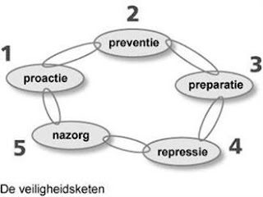
De Veiligheidsketen

